Slide 1
智慧云平台创新

Slide 2
学 分 数：2学分
课 程 形 式 ：理论+实验
成 绩 类 型 ：百分制
选 课 人 数 ：限制20人

Slide 3
不得旷课、迟到、早退。生病或有事要跟老师请假。
每人固定一个实验台。
实验过程中，严格按实验要求和步骤去做，避免损坏实验器件。
实验结束后，仪器还原，关上电源，整理好桌面和实验用品，将凳子放到桌子下面。
保持卫生整洁，不得在实验室吃东西，不得大声喧哗，废纸等要随身带走。

Slide 4
教学目的：选取生动的案例将理论与实践结合起来，带领同学们认知最前沿的科学知识，体验项目开发的完整过程，引导同学们发挥主观能动性，积极创新，敢于展示自己的才能。

Slide 5
平时成绩 40%（出勤 占10%，上课完成情况 占30%）
主要依据平时上课实验完成情况。
考核成绩 60%（提交报告并展示）

Slide 6
1.课程概述

Slide 7
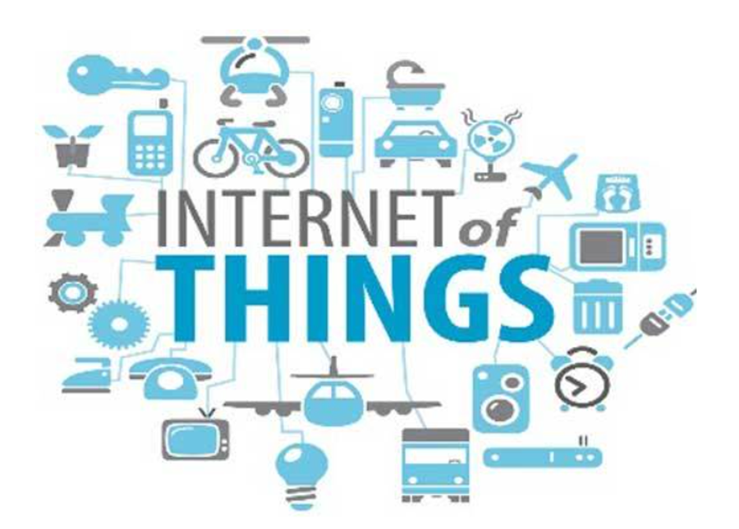
物联网（ IoT ，Internet of things ），我们可以从字面上理解，就是把我们平常见到的东西都连上互联网，使物与物之间能够进行信息交换和通信。

Slide 8
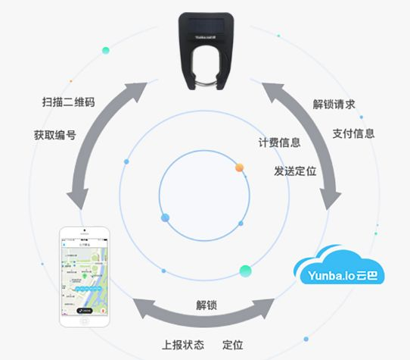
共享单车云平台
共享单车，单车上面的锁连上网后就不再需要钥匙开锁，只需要用手机扫码，锁就能通过网络收到开锁的命令自己开锁。
Notes:
要实现物联网，离不开的是物联网云平台。一般情况下,用手机无法和非同一个局域网下的其他硬件设备直接点对点通信.需要一个位于互联网上的服务器做中转.这个服务器就是现在流行的所谓物联网云端。那物联网云平台是如何工作的呢？在每个共享单车的锁里都有一个GSM模块，这个模块让锁可以通过2G信号与物联网云平台建立通讯。用户使用APP扫码之后，手机会向云端发送开锁请求，云端在验证了用户的身份信息之后会通过网络发送开锁的命令给锁，锁收到命令后自动开锁，整个过程不超过3秒。云平台会一直通过互联网监控单车锁的位置信息和状态，用户关锁之后云平台会自动计算费用和行程信息，即时发送到用户的手机APP。另外，共享单车的运营管理人员也可以通过云端统一管理区域内所有的共享单车，获取单车的使用状态、位置和收入数据情况。

Slide 9
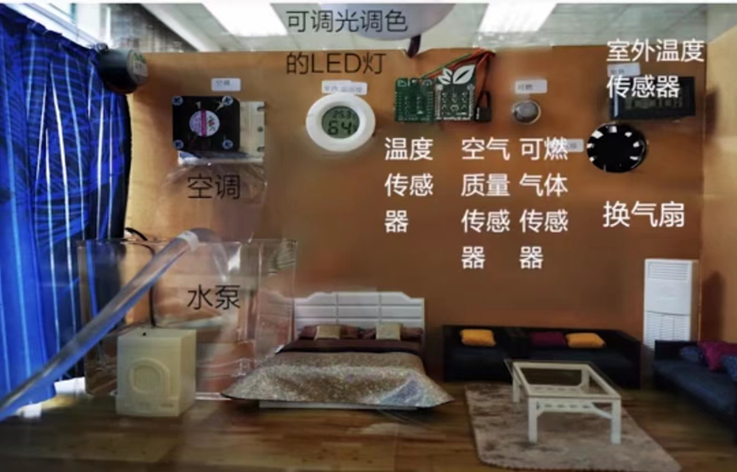
智慧云平台可以使我们的生活更加便捷。本学期的课程我将会带领大家从零开始，利用云平台，全栈实践一个物联网系统。通过实现空调温度智能控制、光照-窗帘联动、可燃气检测报警。

Slide 10
1.1 物联网发展趋势

Slide 11

物联网历史演变
1995年，比尔盖茨在《未来之路》一书中最早提出物物互联的概念。

Slide 12

相机的例子
不管在什么地方，它都可以把照片给你。
给你发送消息，告诉它现在所处的位置。
Notes:
描绘了一个物物互联的世界。这样你的相机丢了，你就可以很容易找到他。

Slide 13
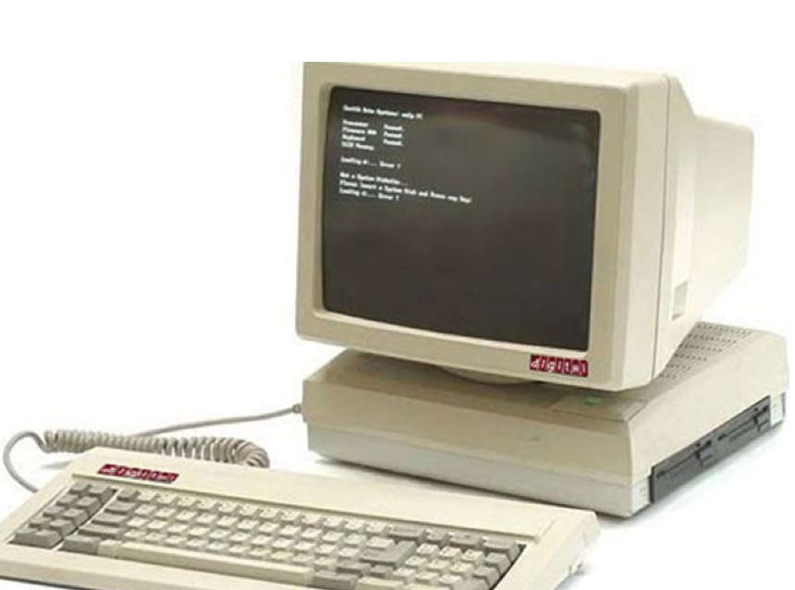
Notes:
但是在当时受限于无线网络、硬件、传感设备的发展。物物互联并没有引起大家的重视。更不用说云平台了，那个时候没有这个概念。
1997年的电脑。

Slide 14
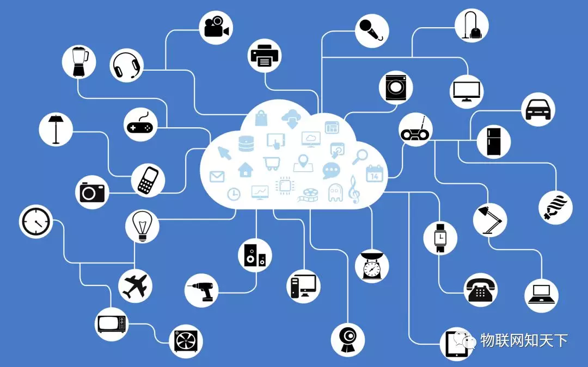
物联网历史演变
1999年MIT Auto-ID中心的在研究RFID时最早提出来在计算机互联网的基础上，利用射频识别技术、无线数据通信技术等，构造了一个实现全球物品信息实时共享的实物互联网“Internet of things”（简称物联网）

Slide 15
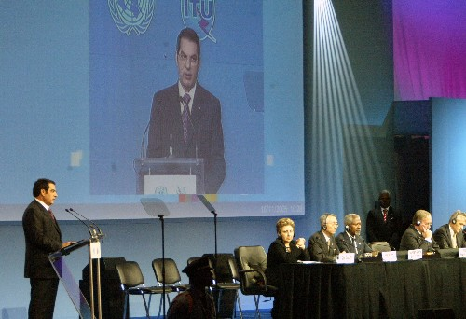
物联网历史演变
2005年，在信息社会世界峰会（WSIS）上，国际电信联盟（ITU）发布《ITU互联网报告2005：物联网》，引用了“物联网”的概念。指出无所不在的“物联网”通信时代即将来临。
物联网的定义和范围已经发生了变化，覆盖范围有了较大的拓展，不再只是指基于RFID技术的物联网。
分析了市场前景和影响市场发展的因素
思考了阻止物联网发展和推广的多方面障碍
讨论了物联网在发展中国家和发达国家不同的战略需求
展望了物联网的美好前景与未来人类社会的物联新生态系统

Slide 16
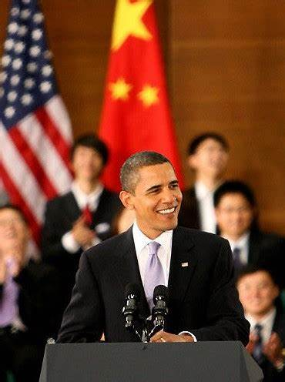
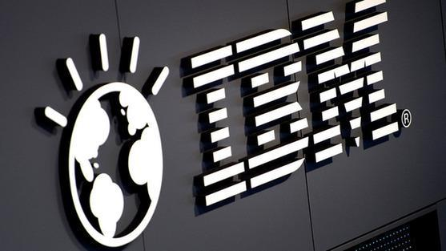
物联网历史演变
2009年 ，IBM提出“智慧地球”概念，建议新政府投资新一代的智慧型基础设施“物联网”的概念在全球范围内迅速被认可。
当年美国振兴经济的两大重点：物联网和新能源产业。
Notes:
2009年，奥巴马就任美国总统后，与美国工商业领袖举行了一次“圆桌会议”，作为仅有的两名科技界代表之一，IBM首席执行官彭明盛首次提出“智慧地球”这一概念，建议新政府投资新一代的智慧型基础设施。当年，美国将新能源和物联网列为振兴经济的两大重点。IBM认为，IT产业下一阶段的任务是把新一代IT技术充分运用在各行各业之中，具体地说，就是把感应器嵌入和装备到电网、铁路、桥梁、隧道、公路、建筑、供水系统、大坝、油气管道等各种物体中，并且被普遍连接，形成物联网。

Slide 17
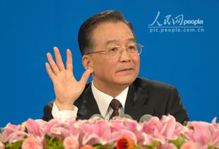
物联网历史演变
2009年，温家宝总理提出“感知中国战略构想”，中国要抓住机遇，抓紧发展物联网的技术与产业。
物联网概念深入人心。全国上下掀起了物联网应用与研究的浪潮。

Slide 18
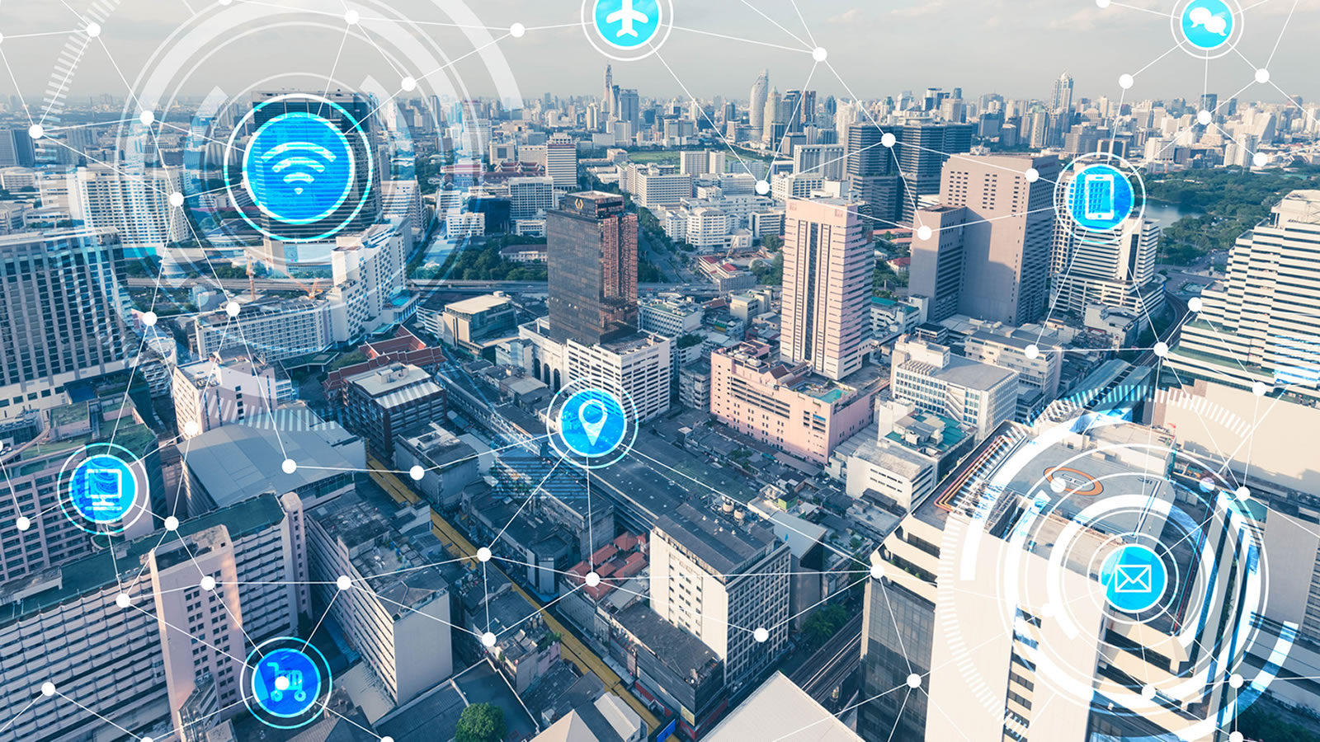
物联网历史演变
2016年 ，在多种协议共存的物联网应用已经取得了较大发展的历史背景下，国家“十三五”规划纲要明确提出“发展物联网开环应用”，就是致力于加强通用协议和标准的研究，推动物联网在不同行业领域之间的互联互通，资源共享和应用协同的问题。
NB-IoT的主要标准冻结，意味着NB-IoT可以大规模的推广使用。
Notes:
2016的另外一件大事，NB-IoT的主要标准冻结，意味着NB-IoT可以大规模的推广使用。

Slide 19
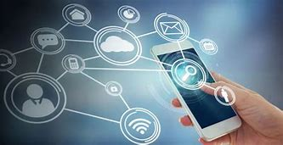
物联网历史演变
2017年 ，工业和信息化部发布《关于全面推进移动物联网（ NB-IoT ）建设发展的通知》：建设广覆盖、大连接、低功耗移动物联网（ NB-IoT ）基础设施、发展基于NB-IoT 技术的应用。
国家发布《国务院关于深化“互联网+先进制造业”发展工业互联网的指导意见》：以先导性应用为引领，组织开展创新应用示范，逐渐探索工业物联网的实施路径和应用模式。
2018年，中国印发《工业互联网发展行动计划（2018-2020）》
Notes:
基于nb-iot的应用，有助于推进网络强国和制造强国建设，促进大众创业和万众创新的发展。
大家要注意到，国家把物联网应用往工业领域去引领。物联网在民用领域做的非常好了，例如共享单车。工业领域有很大的前景可挖。
一年之后，2018年，中国印发《工业互联网发展行动计划（2018-2020）》可以看出国家对这件事的重视程度，以及这件事的迫切性。

Slide 20
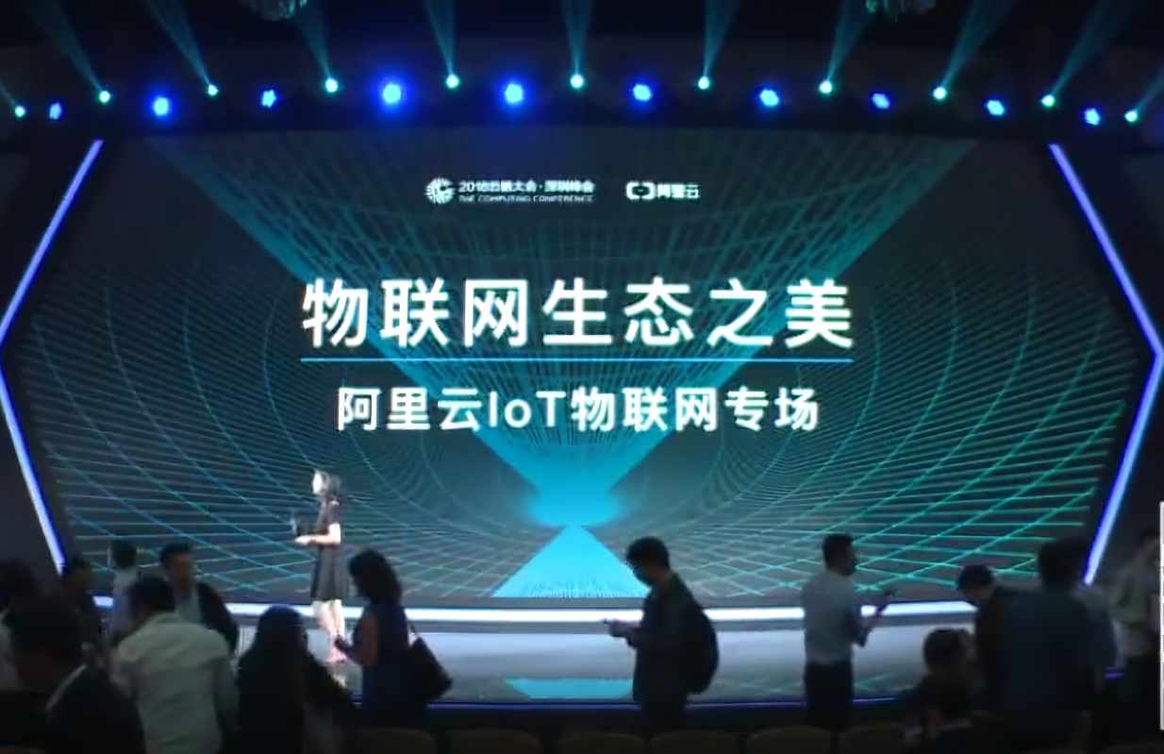
物联网历史演变
2018年阿里巴巴云栖大会
阿里巴巴将全面进军物联网领域，IoT是阿里巴巴集团继电商、金融、物流、云计算后新的主赛道。
阿里云IoT的定位是物联网基础设施的搭建者，阿里云计划在未来5年内连接100亿台设备。
打造全世界第一朵“无处不在的云”。

Slide 21
新浪潮背后的推手
低功耗广域物联技术（LPWA）
NB-IoT技术
Lora技术
行业应用
工业领域
电力系统领域
Notes:
由上面的介绍可以看出，物联网的发展经历了两次浪潮，一次是2009，美国中国政府倡导下，经历了一次发展。2016至今，又兴起了新的浪潮。
这个浪潮总结起来背后有两个推手，一个是技术推手。低功耗广域物联技术，从物联网基础架构层面，提供了物联网的基础，这两个技术的应用就是给我们物联网的应用修通了高速干道和支路在内的所有基础设施。第二个推手是行业应用，包括工业领域和电力系统领域的应用。将物联网从改变人们的生活到改变生产方式，推进社会经济发展。

Slide 22
1.2 物联网内涵与体系架构

Slide 23
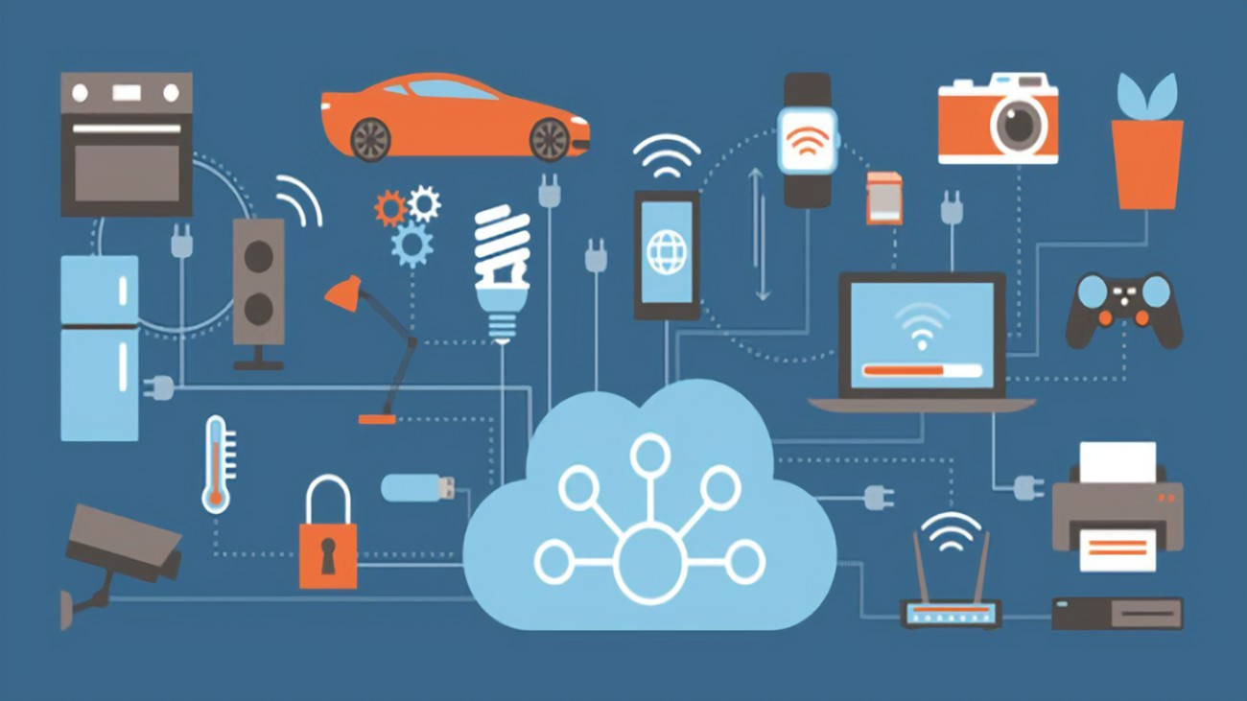
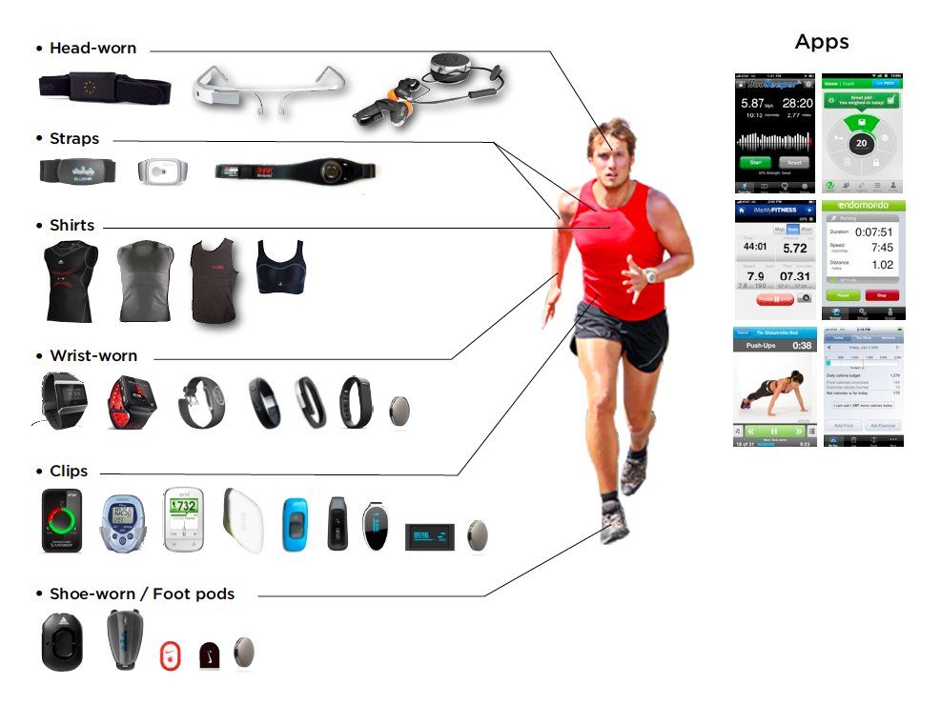
物联网的核心内涵:由物主动发起传送，物物相连的互联网。
M2M（Machine To Machine）物联物
万物互联开启智能+时代：智慧物流 车联网 公共事业 安全制造…
M2P（Machine To Person）物联人
开启人物相连的新时代：智能可穿戴设备 移动医疗…

Slide 24
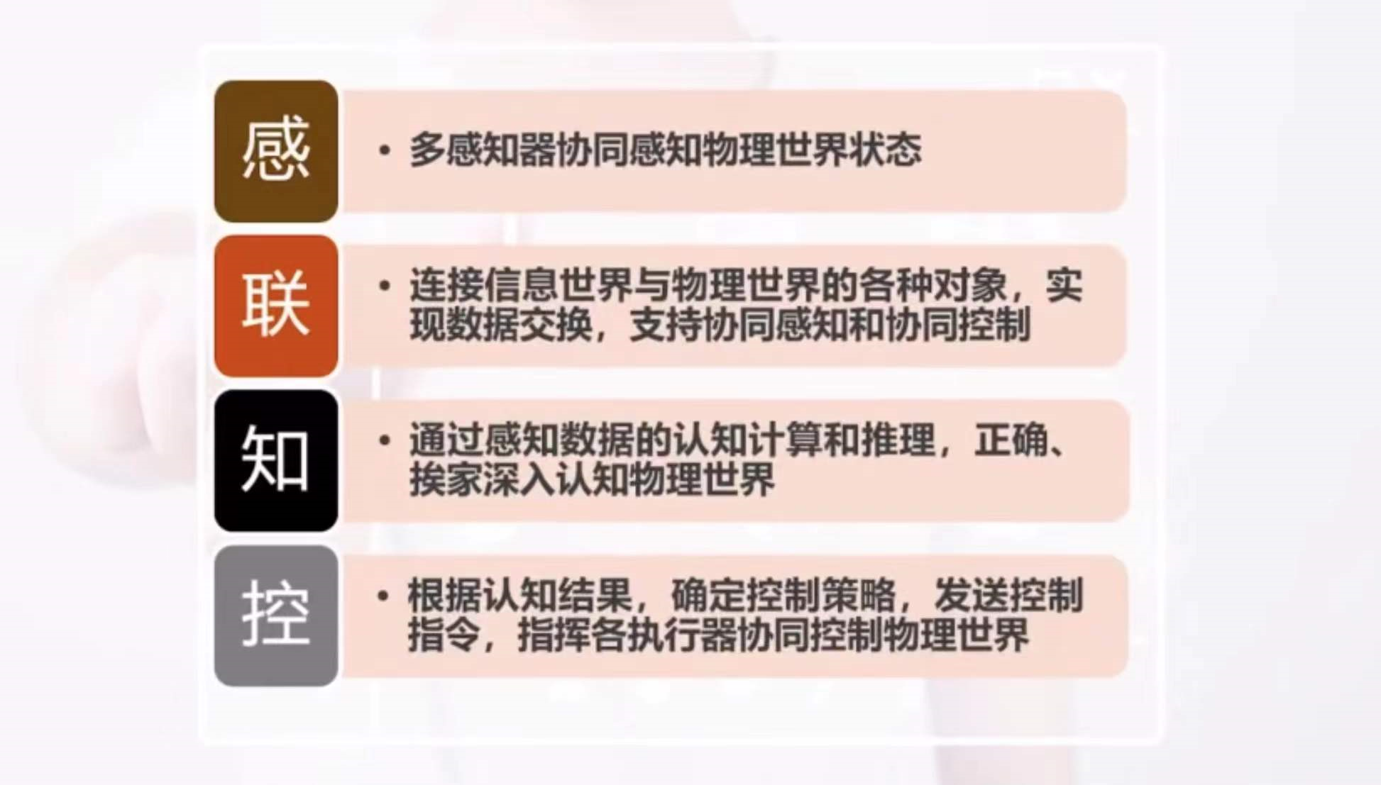
物联网的四个要素：
Notes:
感：最低层的，对传感器数据的一个获取，先通过传感器把数据得到。联：得到数据以后怎么样把数据传输出去。传出去之后就到了第三层次，知。知就是怎么样用这些数据，把这些数据里面蕴含的信息找出来。控：信息获得之后，我怎么样用他发挥作用，反过来控制我们的系统，让整个系统更加智能。

Slide 25
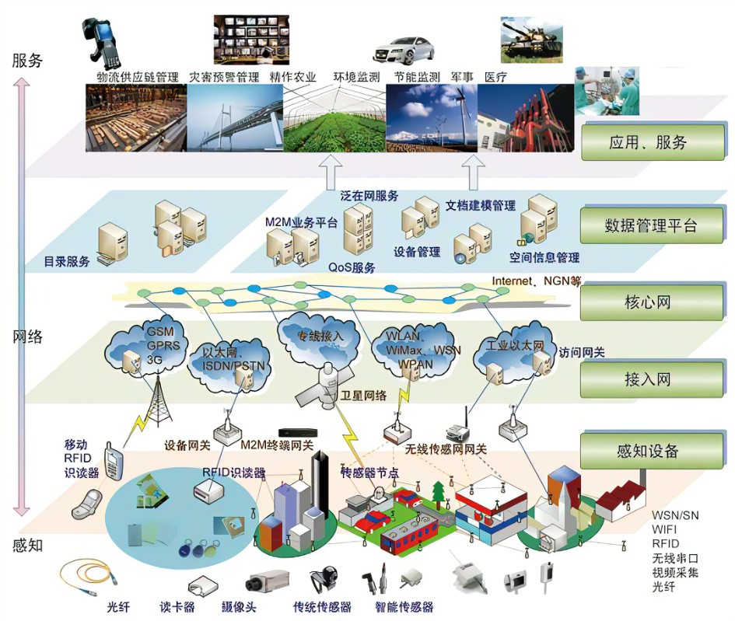
物联网体系架构
Notes:
这张图是物联网的体系架构。最底下是感知层，然后网络，服务层。跟感联知控是一一对应的，感知层传感设备获取外部的数据。获取外部的数据，通过网络层接入到云端。
管理平台这层主要是数据管理 设备管理 空间信息管理等等。
服务层：提供各类应用服务。物流供应服务等，农业服务，环境监测等。构成了整个物联网的体系架构

Slide 26
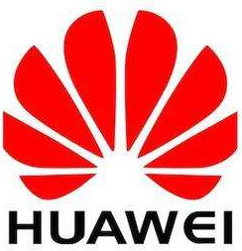
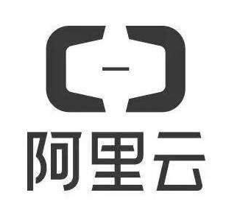






物联网云平台
Notes:
说完体系架构之后就不得不说云平台。对物联物来说发挥者越来越重要的作用。以前做物联网会忽略云平台的作用。很多大型企业开始重视云平台的开发。比如：华为，阿里云，中移物联，亚马逊，谷歌，IBM，思科，微软。他们都在发展物联物云平台。

Slide 27
云平台的三个层次：
云应用（SaaS）
云平台(PaaS)
云资源(IaaS)
产线
解决方案
项目管理
接入
设备
数据
安全
引擎
云计算
IoT基础设施
技术生态
Notes:
云平台有三个层次，最低层是云资源，提供云计算的基础硬件设施。包括计算存储资源等等。云平台的第二个层次是PAAS,提供基础的数据服务，比如接入服务。。最上面是SAAS
可以说物联物云平台已经成为物联网里面至关重要不可忽略的一块。物联物云平台成为物联物发展的战略要塞

Slide 28
分类 | 举例 | 特点
底层支撑平台 | AWS、阿里云、Microsoft Azure、腾讯云、IBM、百度 | 利用自身云方面的优势，强调云支撑、计算能力，通过提供网关API和SDK实现硬件连接，下游以物联网平台解决方案公司和行业大型客户为主。
SIM卡管理平台 | 思科Jasper、爱立信DCP | 依托运营商，合作成为运营商的物联网平台，强调连接管理。
解决方案平台 | 华为、机智云、中国移动OneNet | 集成云管端的所有功能，提供软硬件全面解决方案，降低门槛，但目前呈现碎片化局面。
垂直行业平台 | 小米 | 针对自身产品提出解决方案，推广较难

Slide 29
1.3 物联网通信与组网技术

Slide 30
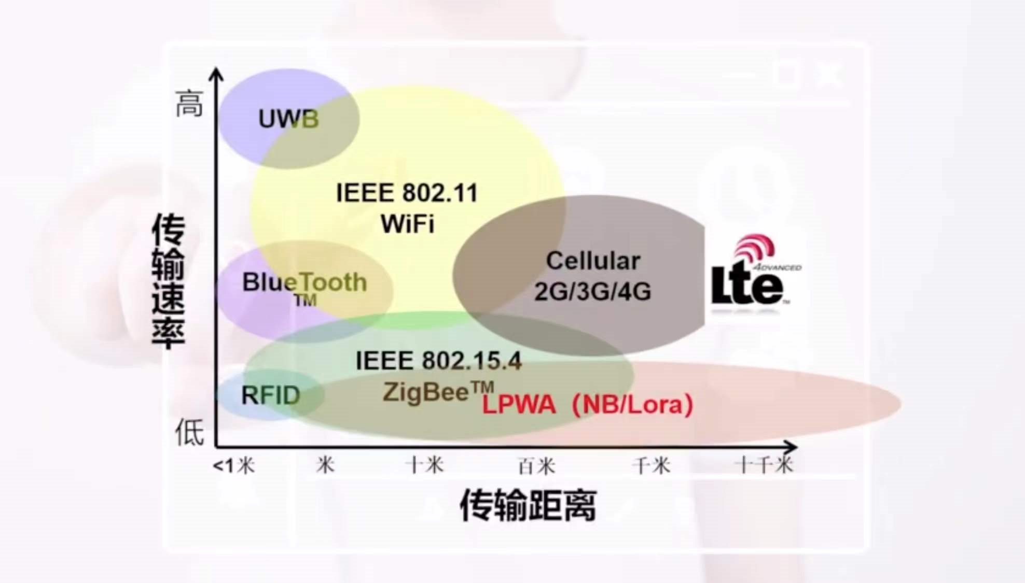
Notes:
通信与组网技术的一个概况，横轴是传输距离，纵轴是传输速率。我从传输距离来看，距离比较近的有，中等距离，几十米数量级，距离再远的是。。还有最近的热火的LPWA. Low-Power Wide-Area ，低功率广域物联。传输速率。中等距离的WiFi要快。下面展开来讲。

Slide 31
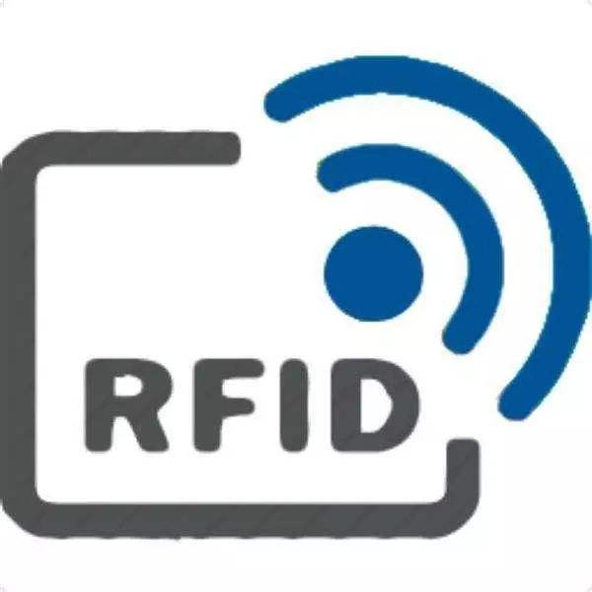
RFID射频识别技术
射频识别（Radio Frequency Identification RFID）是一种非接触式自动识别技术，其基本原理是利用射频信号及其空间耦合（电感或者电磁耦合）的传输特性，实现对静止或移动物品的自动识别。射频识别常称为感应式电子芯片或接近卡、感应卡、非接触卡、电子标签、电子条码等。
Notes:
射频识别技术讲物联网最早的时候用的技术，后来物联网的内涵得到发展，不仅仅指射频识别技术。

Slide 32
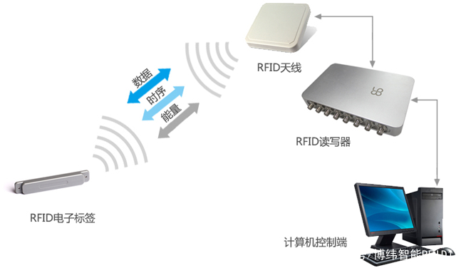
RFID射频识别技术
最基本的RFID系统由三部分组成：
标签(Tag)：由耦合元件及芯片组成，每个标签具有唯一的电子编码，附着在物体上标识目标对象；
阅读器(Reader)：读取(有时还可以写入)标签信息的设备，可设计为手持式或固定式；
天线(Antenna)：在标签和读取器间传递射频信号。
Notes:
射频识别技术原理是阅读器发送特定频率的电磁波给标签，标签里面的电路获得电磁波的能量，把标签里面的ID返回给阅读器。实现了识别。

Slide 33
RFID射频识别技术
数据的读写功能：只要通过RFID读写器即可直接读取卡内数据到数据库，也可以将处理的数据状态写入电子标签。
电子标签的小型化和多样化：RFID在读取上并不受尺寸大小与形状的限制， RFID电子标签可向小型化发展。
耐环境性： RFID对水、油和药品等物质具有较强的抗污性，可以在黑暗或者脏污的环境中读取数据。
穿透强： RFID即使被纸张、木材和塑料等非金属、非透明材质包裹，也可以进行穿透性通信。
系统安全性： RFID承载的是电子信息，其数据内容可经由密码保护，其内容不易被伪造及变更。

Slide 34
RFID射频识别技术
局限性：只能读固定的一个ID信息，不能实时的感知一些环境变量。比如说不能通过标签来读出环境的温度或者湿度。

Slide 35
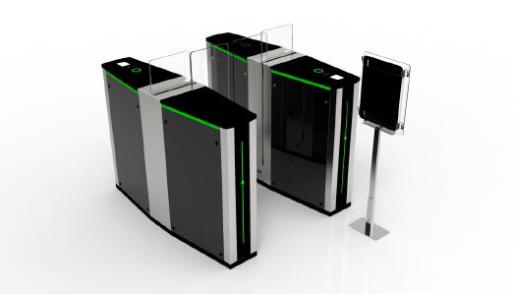
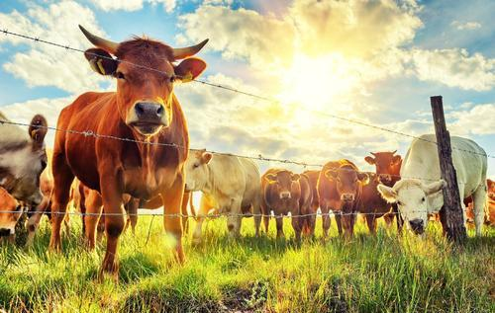
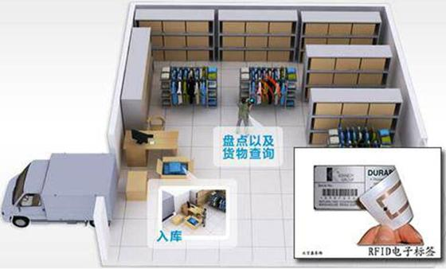
RFID射频识别技术
动物跟踪
门禁安防
仓储管理
Notes:
对于安防行业来说，RFID技术成熟、稳定，用作门禁系统的卡片中附带信息，用于身份识别权限管理。使用电子标签可以快速有效地识别人员身份，简化了出入手续，提高了工作效率。
射频识别技术还可以应用于动物的跟踪管理。将用小玻璃封装的电子标签植于动物皮下，可以标识牲畜，监测动物健康状况等重要信息，为牧场的现代化管理提供了可靠的技术手段。在大型养殖场，可以通过采用射频识别技术建立饲养档案、预防接种档案等，达到高效、自动化管理牲畜的目的，同时为食品安全提供保障。

Slide 36
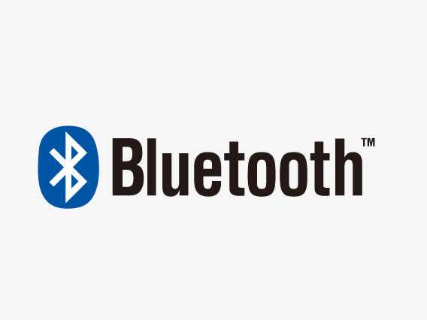
蓝牙
蓝牙技术（Bluetooth）是一种无线数据和语音通信开放的全球规范，它是基于低成本的近距离无线连接，为固定和移动设备（如笔记本电脑、手机等）建立通信环境的一种特殊的近距离无线技术连接，实现设备间近距离的通信或者操作。
蓝牙由蓝牙技术联盟（ Bluetooth Special Interest Group,简称SIG）管理，SIG在全球拥有超过25000家成员公司，他们分布在电信，计算机，网络和消费电子等多重领域。

Slide 37
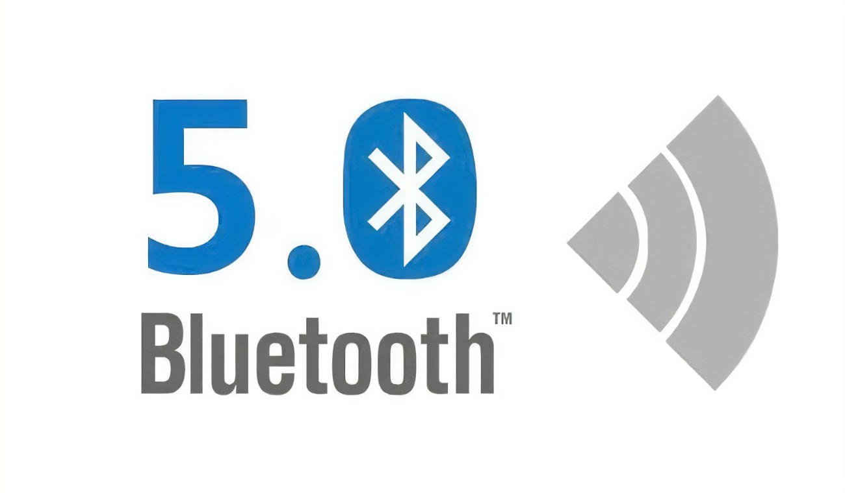
蓝牙
蓝牙5.0在有效传输距离上将是4.2LE版本的4倍，理论上，蓝牙发射和接收设备之间的有效工作距离可达300米。
传输速度将是4.2LE版本的2倍，速度上限为24Mbps。
蓝牙5.0支持室内导航功能，可以作为室内导航信标或类似定位设备使用，结合WIFI可以实现精度小于1米的室内定位。
蓝牙5.0针对物联网进行了很多底层化优化，力求以更低的功耗和更高的性能为智能家居服务。

Slide 38
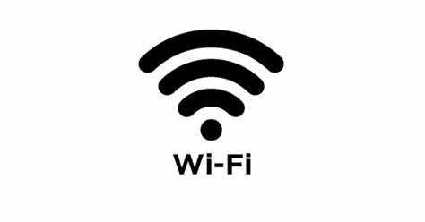
Wi-Fi
Wi-Fi技术与蓝牙技术一样，同属于在办公室和家庭中使用的短距离无线技术。该技术使用的无需申请的ISM无线频段。

Slide 39
Wi-Fi
Wi-Fi技术一路演变过来，使用各种各样新的技术，使性能得到了不断提升。
Wi-Fi 版本 | WiFi 标准 | 发布时间 | 最高速率 | 工作频段
WiFi 6 | IEEE 802.11ax | 2019 年 | 11Gbps | 2.4GHz 或 5GHz
WiFi 5 | IEEE 802.11ac | 2014 年 | 1Gbps | 5GHz
WiFi 4 | IEEE 802.11n | 2009 年 | 600Mbps | 2.4GhHz 或 5GHz
WiFi 3 | IEEE 802.11g | 2003 年 | 54Mbps | 2.4GHz
WiFi 2 | IEEE 802.11b | 1999 年 | 11Mbps | 2.4GHz
WiFi 1 | IEEE 802.11a | 1999 年 | 54Mbps | 5GHz
WiFi 0 | IEEE 802.11 | 1997 年 | 2Mbps | 2.4GHz

Slide 40
与蓝牙相比Wi-Fi主要的优势：
数据速率比蓝牙要快
传输距离比目前市面上已有的蓝牙标准要远
与蓝牙相比Wi-Fi主要的弱点：
功耗高

Slide 41
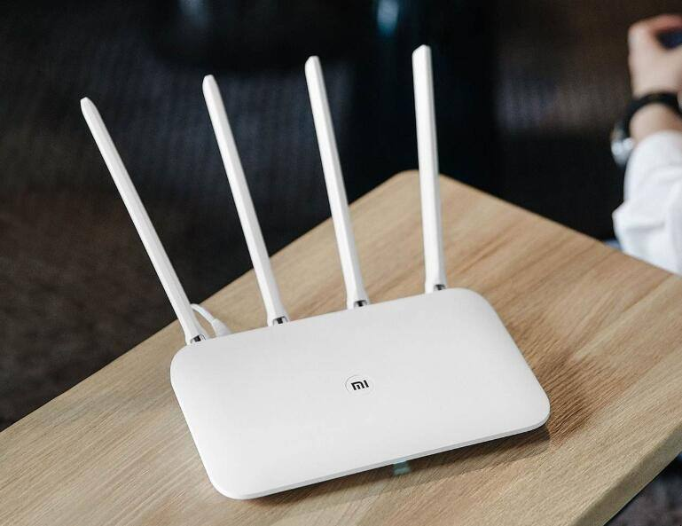
Notes:
除了技术上的竞争之外，还有生态的竞争。.一进家，全是小米的生态，只要连上小米的路由器就可以找到所有的设备。

Slide 42

ZigBee技术
ZigBee可以说是蓝牙的同族兄弟，与蓝牙相比， ZigBee更简单、速率更慢、功率及费用也更低。它可以与254个节点联网。可以比蓝牙更好的支持游戏、消费电子、仪器和家庭自动化应用。此外，人们期望能在工业控制、传感器网络、家庭监控、安全系统和玩具等领域扩展ZigBee的应用。
Notes:
Zigbee技术在过去的十几年来论文、实际系统设计也是相当的火爆。最近两年此技术的应用性下降，主要在组网和可靠性方面还存在一定的问题。而且zigbee 对后期维护要求比较高。

Slide 43



远距离的物联：广覆盖场景下的技术

Slide 44
蜂窝物联的问题：本身设计是考虑为人设计的，而不是为物的连接设计的。
Notes:
人的连接，我们每天都可以充电的。物放在那里是没有人为他充电的，我们希望一块电池放在那里用好几年，所以2，3，4g不太适用。

Slide 45
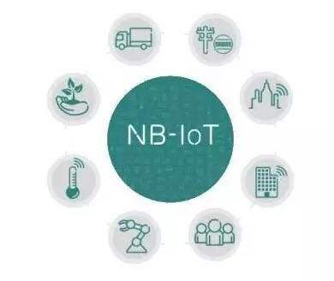
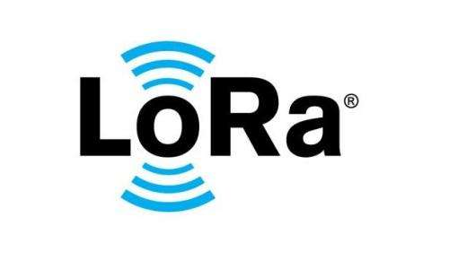
Notes:
所以这几年非常热门的低功耗广义物联兴起。

Slide 46

Notes:
最后我们看这张大图，我们可以看出，RFID近距离的物联，蓝牙WiFi智能家居，室内的连接。Zigbee主要用于工业场景，这几年有被取代的趋势。比如WiFi和Lora。传统蜂窝无线网络的是功耗问题。最近学术界和工业界的热点。后面的我们会讨论。

Slide 47
1.4 物联网设计的趋势和挑战

Slide 48
架构发展趋势1：物联网主干架构的普及
Notes:
上一节讲了物联网的通信和组网技术。我们现在来看物联网技术发展有哪些新的特征？第一个特征呢，就是物联网主干架构的普及。主干架构一个是nbiot,一个是Lora。早些时候做物联网，我们总是要自己搭一个zigbee或者wifi 的小范围内的网络。Nbiot由运行商实现的主干物联网。通过这个物联网可以直接联到主干网络中，使连接的繁琐程度大大减轻。

Slide 49

架构发展趋势2：云服务器广泛使用
Notes:
第二个趋势是云服务的广泛使用。云已经变成一个不可忽略的重要部分。传统的做物联网搞个终端，采集再到上位机已经渐渐的不再用了，现在上位机已经很少使用，基本数据都要上云。上面两点是从物联网的架构来看，下面从技术方面看看物联网有什么新的趋势。

Slide 50
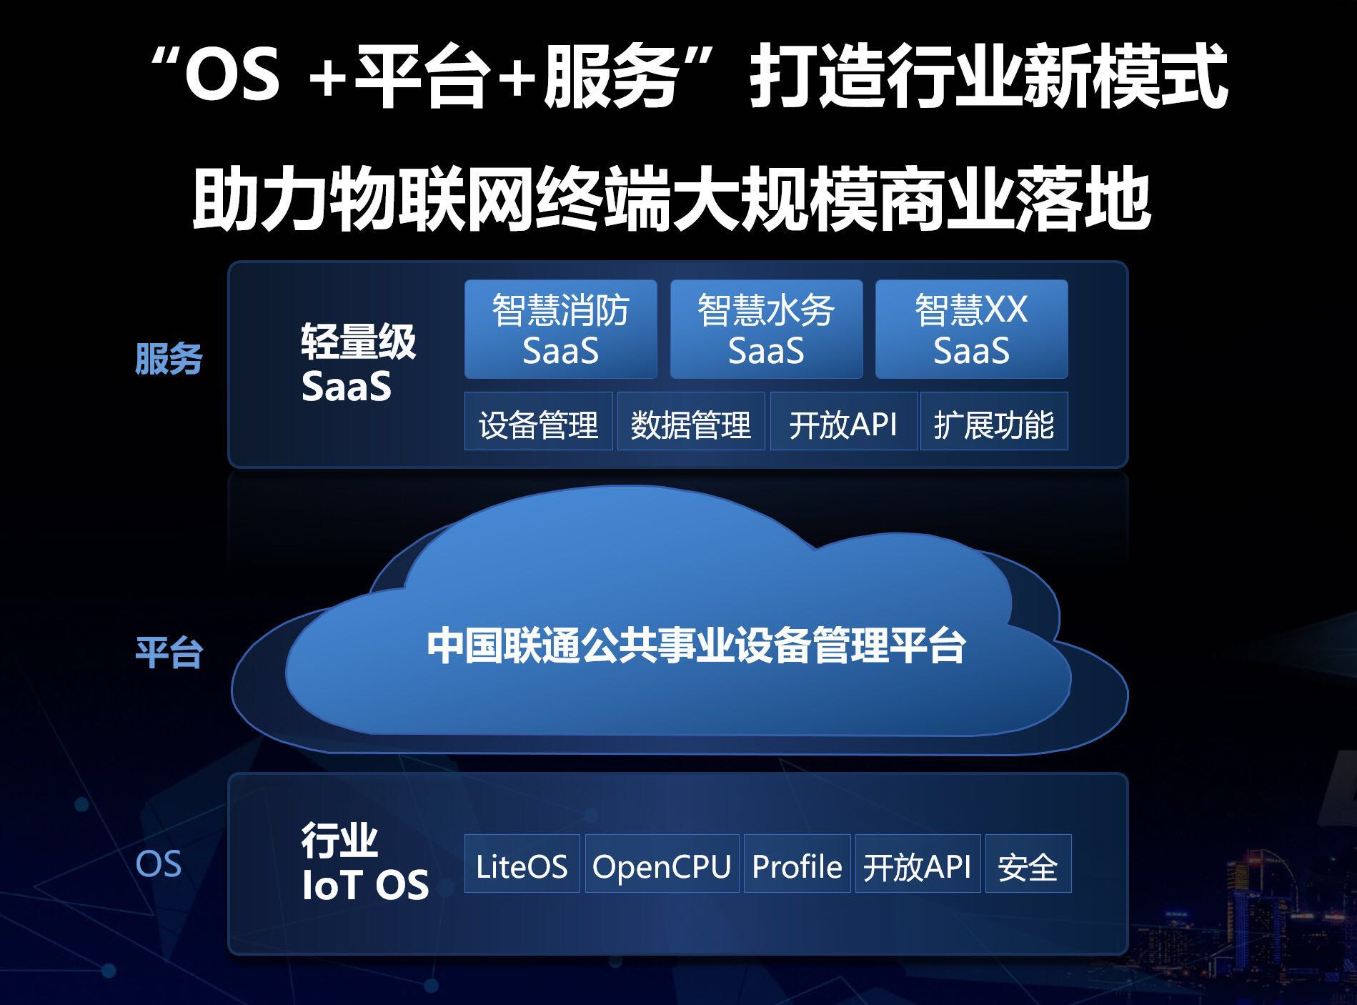
技术发展趋势1：物联网OS功能丰富化
技术发展趋势2：平台综合能力提升
Notes:
第一个是物联网操作系统功能越来越丰富，已经非常重要。物联网平台的提供各种服务接口的综合能力越来越重要。这是两个特征。

Slide 51
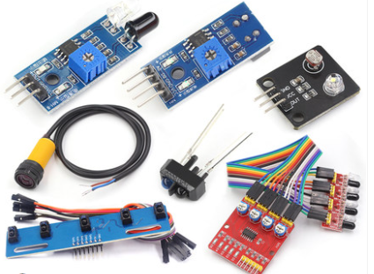

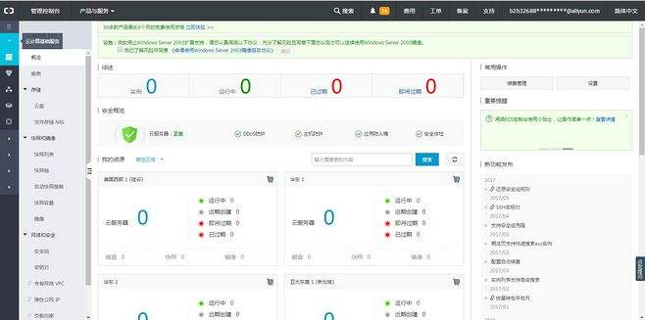
物联网应用开发的挑战：终端碎片化
传感器类型与接口的多样化
通信网络接入类型的多样化
平台管理终端应用的多样化
Notes:
为什么会有这两个特征呢？接下来我们看看物联网应用开发的挑战。终端碎片化使得我们的开发流程变的非常繁琐。对于每种不同的传感器，不同的网络，不同的平台，我都要一次次的去开发，大量的开发人员花了很多时间做了很多重复性的工作，使开发效率变的非常低。怎么应对碎片化呢？就是通过物联网操作系统和云平台的建设来应对。

Slide 52
物联网操作系统不容小觑
解决碎片化问题；
通过设备认证、服务认证、安全加密算法等技术手段，为物联网终端设备带来安全保障；
通过提供完善的操作系统组件和通用的开发环境，降低应用开发的成本和时间；
通过提供多种通讯协议连接管理平台的能力，为物联网终端统一管理提供技术支撑；
通过建立产业上下游连接，为物联网应用形成积极健康的行业生态。

Slide 53
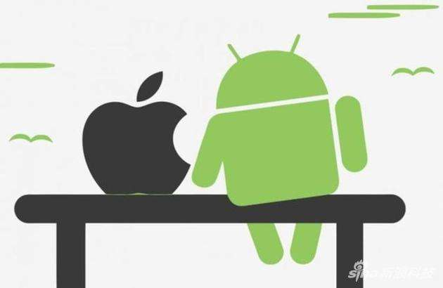
Notes:
智能手机为什么发展如此迅速，安卓和iOS形成了非常好的行业生态，这个生态一旦建立起来，可以在各个行业迅速发展起来。物联网也是一样的，物联网操作系统会成为行业生态建设的主导者。

Slide 54
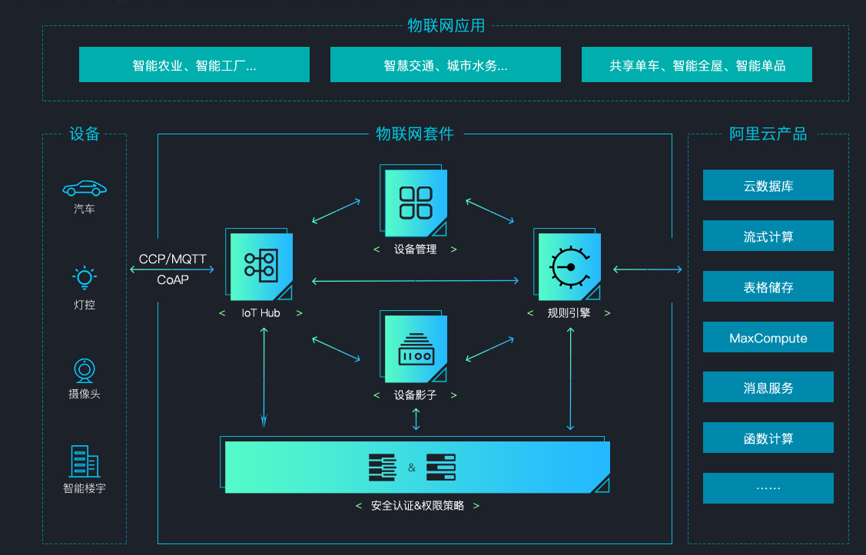
云平台-阿里物联网套件
阿里的物联网套件是专门为物联网领域的开发人员推出的设备管理平台，帮助搭建安全且性能强大的数据通道，方便终端和云端双向通信，支撑亿级设备长连接，百万消息并发。
Notes:
云平台的作用也是非常重要的，这里我们再举一个例子。阿里的物联网套件的例子。阿里的物联网套件。。。大家可以看一下，这些功能都很重要。物联网设备功耗都很低，但是要支持长连接，需要物联网平台配合。百万消息并发，支持大量的连接，不会挂掉。

Slide 55
云端融合开发模式
Before
Now
定义硬件—平台数据格式
定义产品物模型
硬件编码
下载MCU SDK 改写
平台编码
软硬件联调
硬件设备连接平台
平台数据解析
数据库配置及定义表结构
平台数据存入数据库
设备调试
平台部署运维
量产
Notes:
改进的不仅仅是技术，而是开发模式。我们先来回顾一下以前的开发模式，在以前的开发模式中，比如我要做一个系统，我要先，，。但是现在的开发模式呢,现在平台上面定义产品物模型，这样在终端上面关于传感器数据采集，通信啊，这些都不需要在终端上面些嵌入式代码了，而是在平台上直接生成。以sdk.方式下发到终端上面，不需要硬件软件再做联调。这样减少了软硬件编码出现问题的概率。这样云端融合的开发模式，工作量大大减少，会改变未来物联网开发模式。

Slide 56
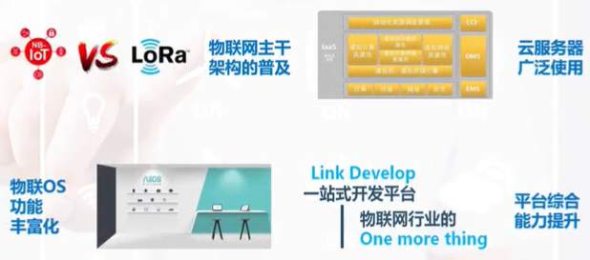
物联网技术发展新特征

Slide 57
1.5 物联网应用实例

Slide 58
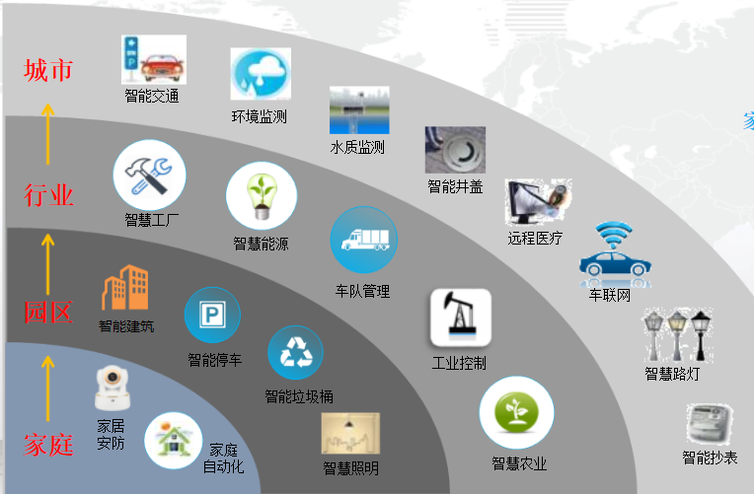

Slide 59
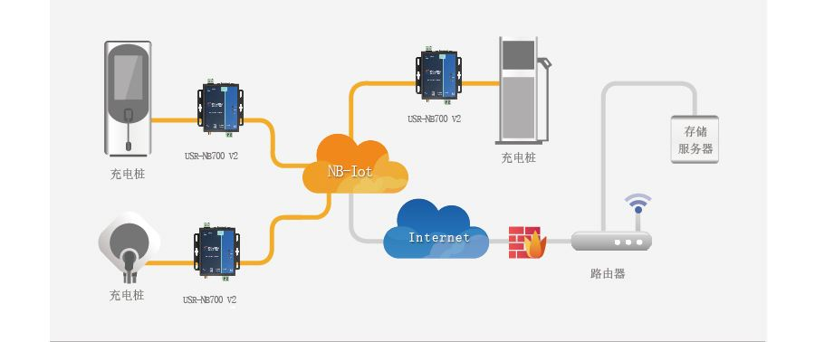
物联网典型应用：NB-IoT充电桩物联改造
Notes:
两种例子。第一个nbiot充电桩改造。把传统的没有物联的投币的充电桩改成能够支持各种支付方式，能够从远端进行控制的充电桩。在原先的充电桩加入nbiot传输采集控制模块。采集的是当前的电量 控制的是开闭充电的过程。在终端来看不是特别复杂，复杂的是平台端，有个复杂的业务流程。就是最上层的应用层。在管理页面中每个充电桩实时数据都能看到。能够把长期的数据利用起来，比如哪个区域充电桩用的比较多，哪个地方比较少，下次改造的时候可以减少投入

Slide 60
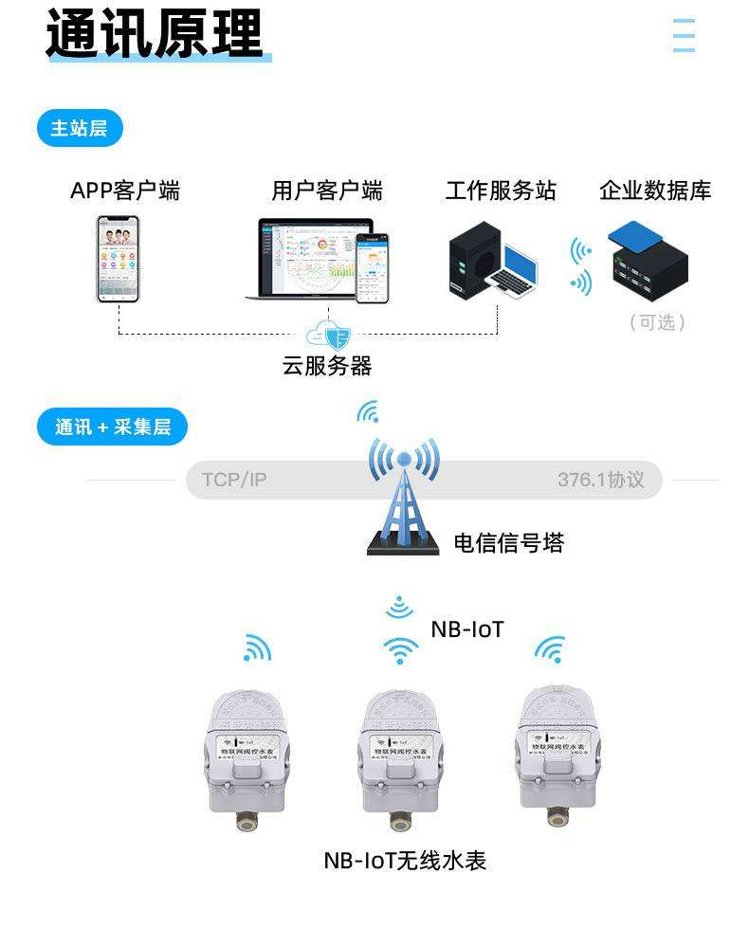
物联网典型应用：物联网水表与云平台
Notes:
之前传统的机械水表，他的数据没法上云，而上云之后的数据，可以成为智慧城市建设的支撑。包括气表，电表。Nbiot功耗非常低，灵敏度也高。传统的水表加上nbiot的传输控制模块，将数据传输到物联网云平台上，进行web开发，移动应用开发，为水务商提供一系列的数据支撑。

Slide 61
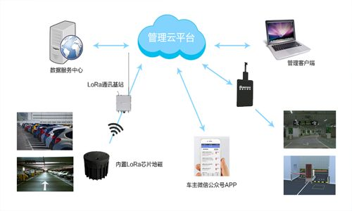
物联网典型应用：LoRa智慧园区
智慧停车
车位状态实时监测；信息透明，杜绝城市停车管理混乱。
智能井盖
实时监控城市井盖位置信息对于井盖一场丢失，异常开启、破损等状态信息实时传输用于数据分析和预警。
路灯监测
远距离路灯控制、故障、线路监测，实现动态照明，节能管理。
Notes:
通过各种各样的监测传感器，比如停车监测，井盖监测。Lora与nbiot不一样的地方在于，Lora要建立自己的网关。再通过网关把数据发送到云端，在通过云平台的软件支持来实现应用。

Slide 62
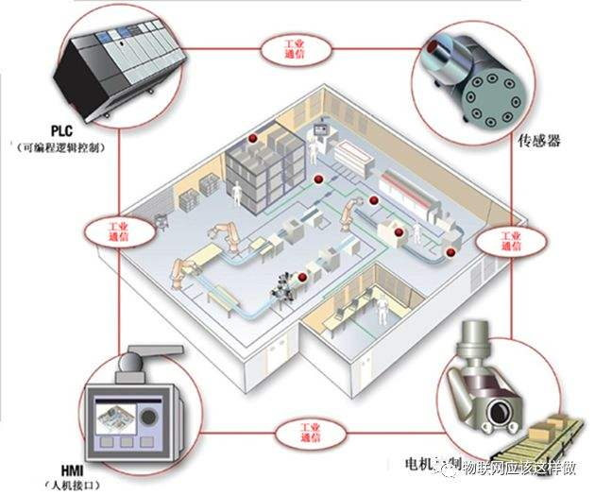
物联网典型应用：LoRa智慧工业
工厂机器的运行需要实时的监控，不仅可以保证生产效率而且通过远程监控可以提高人工效率。在工厂的自动化制造和生产中，有许多不同类型的传感器和设备。一些场景需要低成本的传感器配以低功耗和长寿命的电池来追踪设备、监测状态。

Slide 63
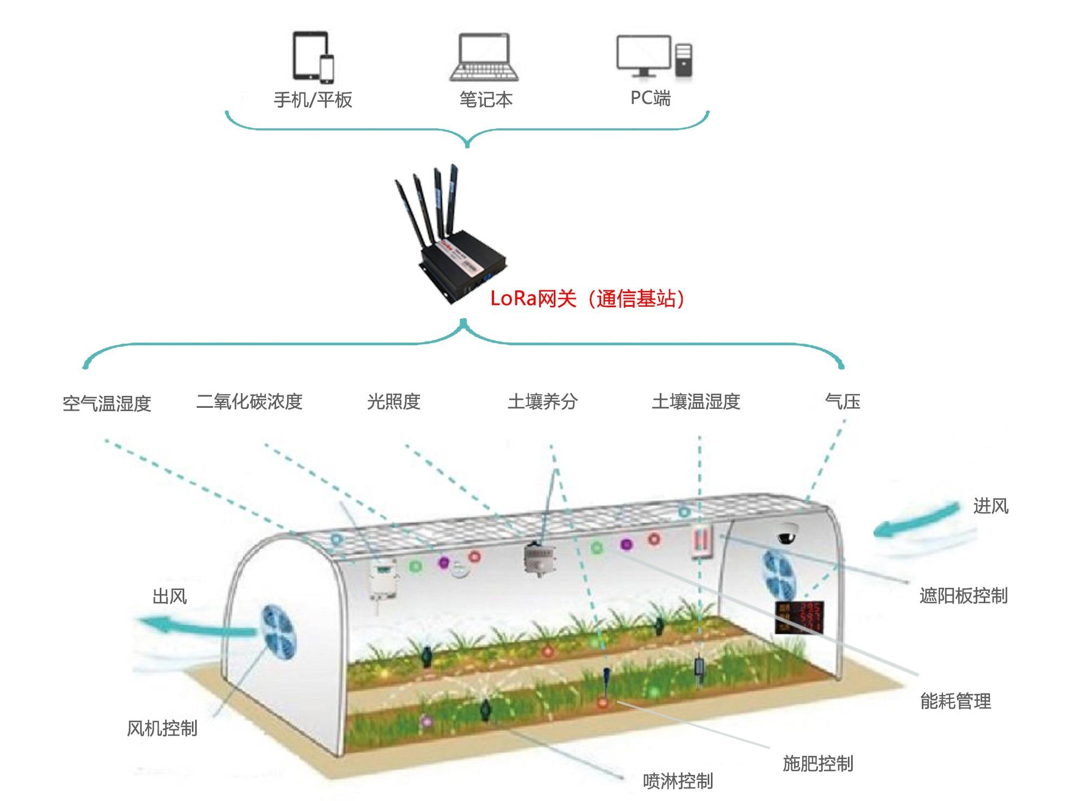
物联网典型应用：LoRa智慧农业
对农业来说，低功耗低成本的传感器是迫切需要的。温湿度、二氧化碳、盐碱度等传感器的应用对于农业提高产量、减少水资源的消耗等有重要的意义，这些传感器需要定期地上传数据，而且很多偏远的农场或者耕地并没有覆盖蜂窝网络，更不用说4G/LTE了，而LoRa十分适用于这样的场景。

Slide 64
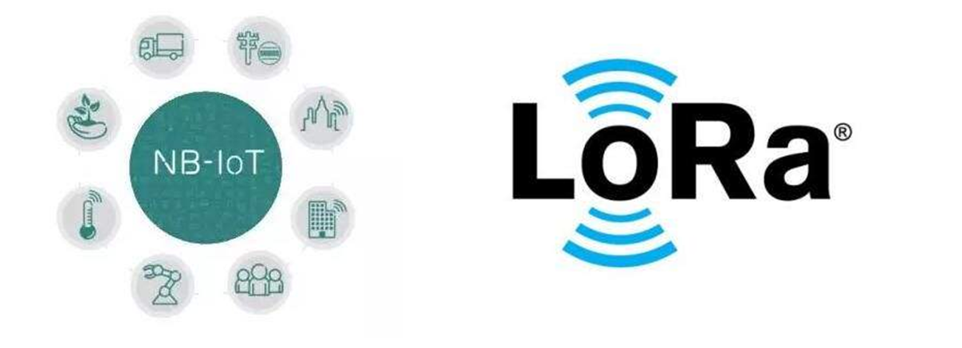
Notes:
没有绝对的好与不好，只有更适合。

Slide 65
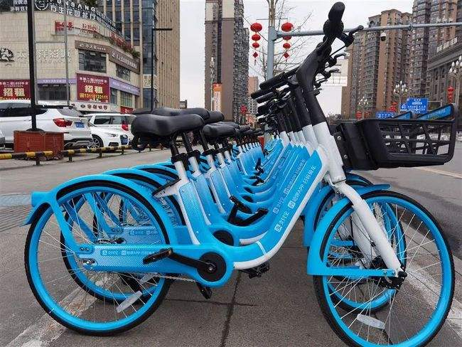



Notes:
Nbiot更适合那种不需要花太多精力来管理通信网络的，比如共享单车，水表。相对比较集中的区域，比如工厂，农业，园区里，局部管理需求的，更适合Lora。Nbiot需要付费的。Lora不需要给运营商付费，但是自己有维护管理的成本。

